Slide 1
e-Prelude.com
La comptabilité industrielle

Slide 2
Les objectifs de la comptabilité industrielle
Calculer les coûts de revient prévisionnels des produits fabriqués
Effectuer des analyses pour réduire les coûts
Établir les budgets de l’usine
Déterminer les coûts de revient réels des produits fabriqués
Valoriser les stocks
Analyser et expliquer les écarts entre le coût prévisionnel et le coût réel

Slide 3
Coûts de revient prévisionnels
Principe :
  Le coût d’un composé est égal à la somme
    des coûts de ses composants
    du coût des opérations de la gamme
  Le coût d’une opération est égal à la somme des valeurs des consommations de ressources :
    produit du temps gamme par le taux horaire standard de la ressource (machine, main-d’œuvre, sous-traitance, etc.)
  On remonte des produits achetés jusqu’au produit fini

Slide 4
Schéma d’élaboration des coûts standards
Budget de coûts
par nature
Centres de coût
Ventilation par type de coût
Rubriques budgétaires
Postes de charge
Taux horaires
par type de coût
Postes de charge
de sous-traitance
Taux horaire saisi
Articles achetés
(et non stockés)
Prix/coût saisi
Gammes
Taux horaires par type de coût
Coûts fixes et variables
Frais
généraux
(taux saisis)
Nomenclatures
Options de valorisation
(Implosion du coût des articles)
Articles fabriqués
Coûts par type de coût

Slide 5
Coûts de revient prévisionnels
Composé
Poste 3
030
Temps (030) x taux horaire du poste P3
Poste 2
020
Temps (020) x taux horaire du poste P2
Poste 1
010
Temps (010) x taux horaire du poste P1
Composant 1
Composant 2
Coût C1
Coût C2

Slide 6
Les types de coût
On suit sept types de coût :
  Main-d’œuvre Réglage
  Main-d’œuvre directe (exécution)
  Frais d'atelier
  Amortissements (économiques ou fiscaux)
  Sous-traitance
  Frais indirects sur activité machine
  Frais indirects sur activité main-d’œuvre
Au niveau du budget et de valeurs simulées
En prévisionnel et en réel
On peut ajouter des coefficients de frais généraux

Slide 7
Données Budget ou simulées
Les données Budget (ou standard)
  Références (généralement annuelles)
Les données simulées
  Permettent d’analyser des différences sur les postes de coût
  Mise au point du prochain budget

Slide 8
Les frais d’atelier
Correspondent à des coûts supposés proportionnels au temps machine
Exemples
  Énergie, Fluides
  Outillages

Slide 9
Les amortissements
Amortissements économiques
  fondés sur un usage technique des équipements
  souvent linéaires
Amortissements fiscaux
  fondés sur des considérations fiscales
  souvent dégressifs

Slide 10
Les coûts de sous-traitance
N’entrent pas dans les centres de coûts
Proviennent directement des taux horaires de sous-traitants
  saisie au niveau du poste de charge de sous-traitance

Slide 11
Les frais indirects
Sur activité machine
  exemple : Loyer industriel
Sur activité main-d’œuvre
  exemple : Encadrement

Slide 12
Les taux horaires des centres de coût
Les centres de coût représentent des regroupements de postes de charge (ateliers par exemple) qui ont les mêmes taux horaires
Dans chaque centre de coût, on entre, à partir du budget de l'entreprise,
  des montants par rubrique budgétaire
  des nombres d'heures d'activité (machine, Main-d’œuvre Réglage et MOD)
On en déduit les taux horaires des centres de coût par type de coût

Slide 13
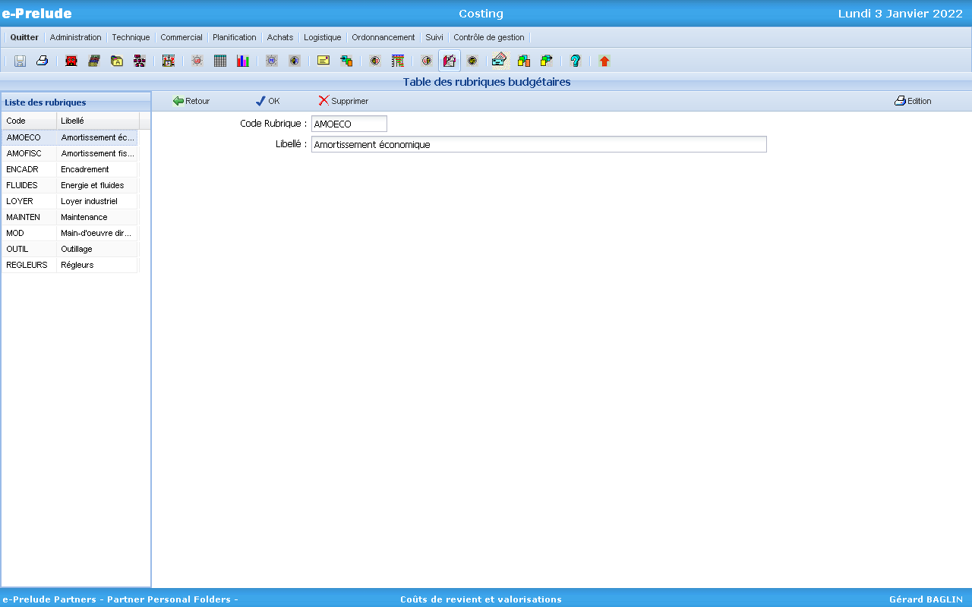
Les rubriques budgétaires
Décrivent la nature des coûts engagés pour la production
Doivent figurer dans la table des rubriques budgétaires

Slide 14
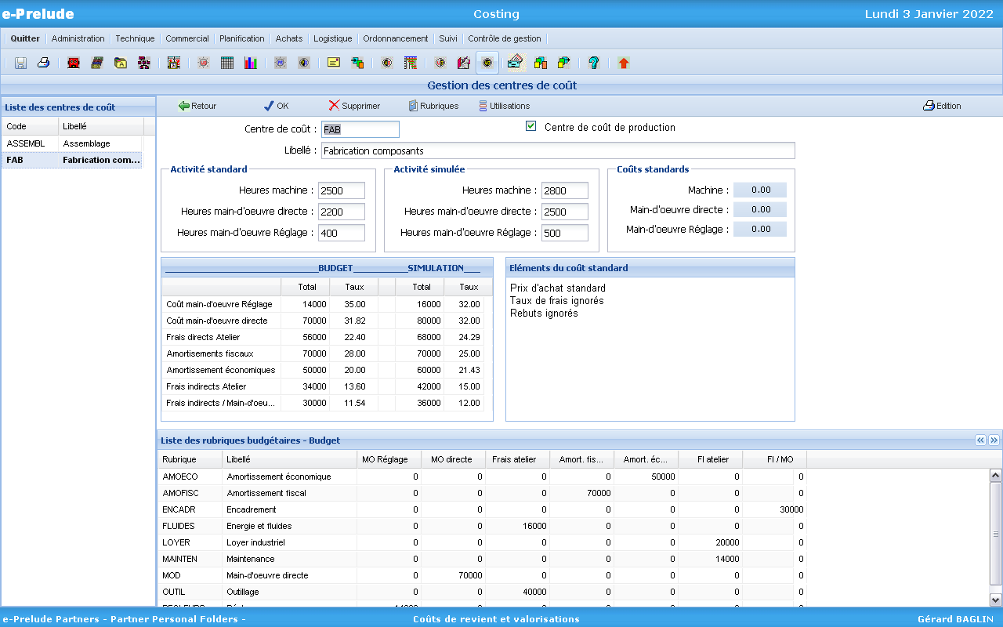
Les centres de coût
Pour entrer
les coûts
par nature

Slide 15
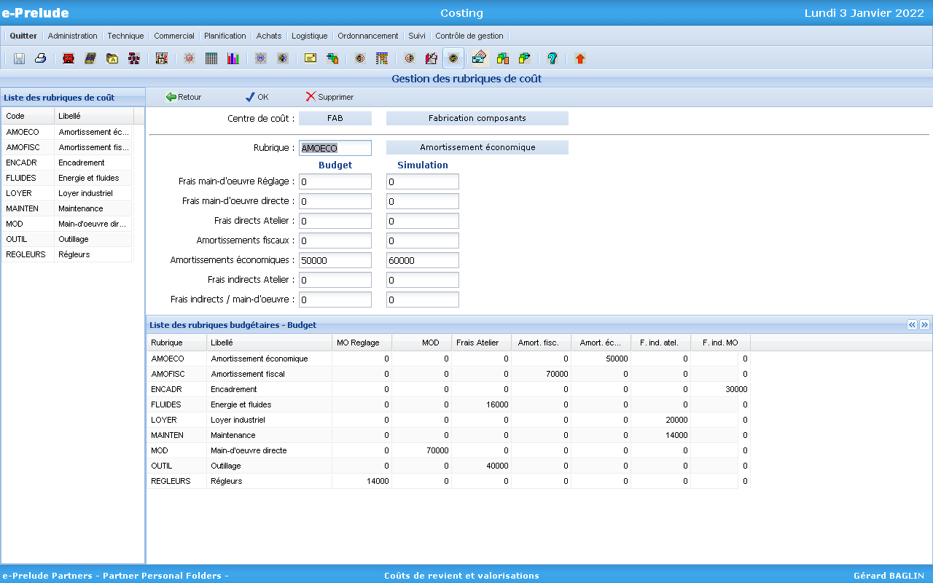
Les rubriques des centres de coût

Slide 16
Les taux horaires des centres de coût
On calcule la somme des montants des rubriques budgétaires par type de coût
On divise par le nombre d’heures budgétées / simulées
On obtient les taux horaires standards et simulés par type de coût

Slide 17
Les taux horaires des centres de coût
Nombre d’heures
correspondant
au budget
Taux horaires
par type de coût

Slide 18
Les coûts des gammes
Les phases des gammes de fabrication se déroulent sur un poste de charge (qui appartient à un centre de coût)
Elles comportent des temps
  de réglage
  unitaires de fabrication
pour les ressources
  Machine
  Main-d’œuvre (Réglage et exécution)
La gamme comporte une taille de lot standard (pour affecter une fraction des coûts de réglage)
On tient compte des rebuts prévisionnels
On peut donc calculer les coûts (budgétés et simulés) des phases de gamme puis des gammes

Slide 19
Les coûts des gammes
Centre de coût 1
Nombre d'heures
Montants
R1
R2
Rubriques
R3
R4
R5
Taux horaires
Postes de charge
Coûts de la phase
1
2
Coûts de la gamme

Slide 20
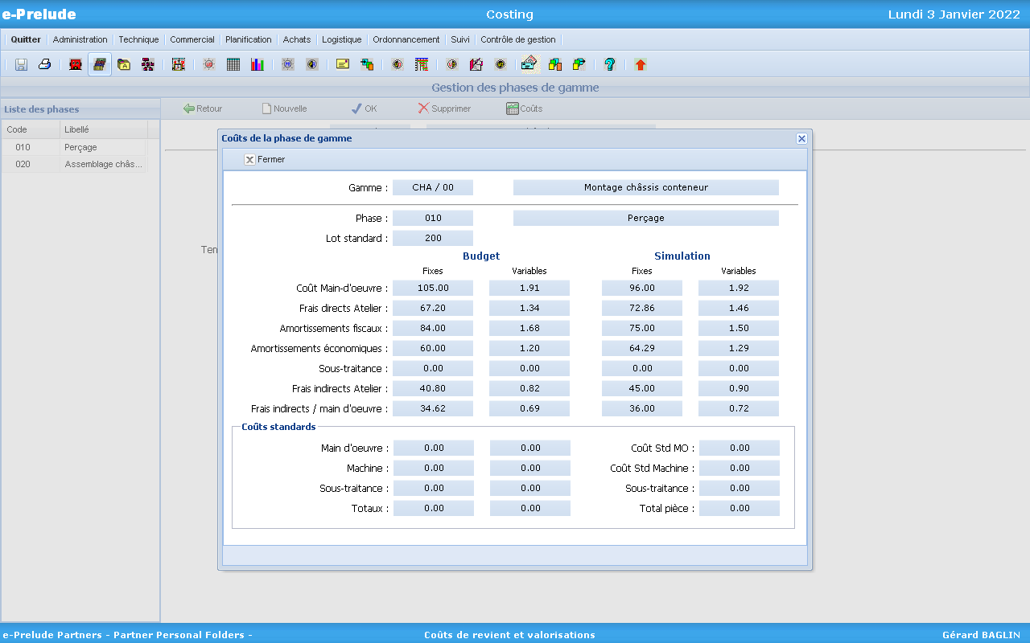
Les coûts des phases de gamme
Pour afficher
les coûts
de la phase

Slide 21
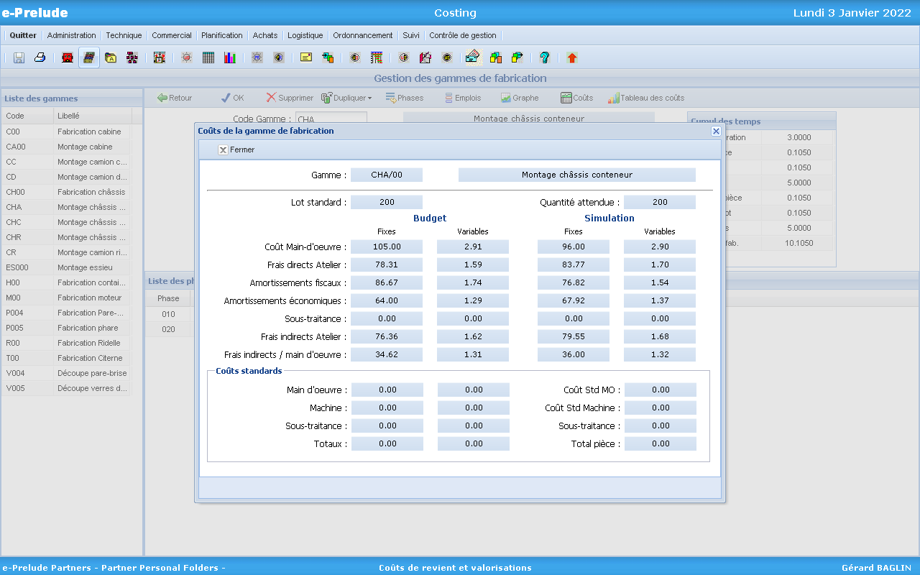
Les coûts des gammes
Pour afficher
les coûts
de la gamme

Slide 22
Coûts fixes et variables
Coûts fixes : coûts de réglage (machine et main-d’œuvre)
Coûts variables : coûts d’exécution (machine et main-d’œuvre)
+ sous-traitance

Slide 23
Coûts moyens
Déterminés à partir du lot standard
Coût moyen machine :
(coût fixe machine / lot standard)
+ coût variable machine
Coût moyen main-d’œuvre :
(coût fixe main-d’œuvre / lot standard)
+ coût variable main-d’œuvre

Slide 24
Les coûts des articles achetés
On peut spécifier
  un prix standard
  un prix simulé
On calcule
  des prix moyens pondérés (initial et actuel)
  le dernier prix connu (coût de la dernière commande validée)
On peut ajouter un coefficient de majoration pour frais sur achats correspondant aux coûts du service Achats

Slide 25
Les prix moyens pondérés
Valeur du stock initial
Prix moyen pondéré initial :
Stock initial
Prix moyen pondéré courant :
Valeur du stock initial + Coût total des entrées (factures fournisseurs)
Stock initial + Quantité entrée

Slide 26
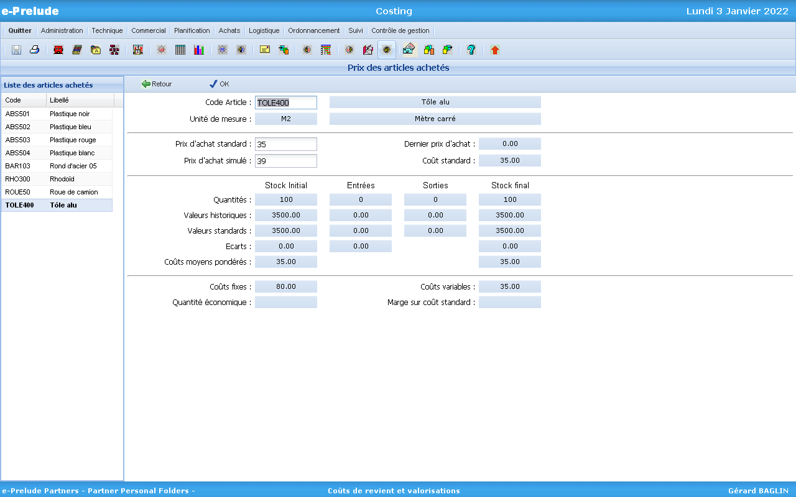
Les coûts des articles achetés
Prix
- standard
- simulé
(saisis)
Prix de la
dernière
commande

Slide 27
Principe de la comptabilité en coût standard (articles achetés)
Tous les produits (d’une référence) dans l’entreprise sont valorisés au même coût
Les différences entre le prix d’achat et le coût standard sont filtrés au niveau des achats (écart sur achat)
Exemple :
  un article ACH a un coût standard de 100 €
  on en achète 10 pour 1 150 €
  la valeur du stock augmente de 1 000 €
  il apparaît un écart sur achat de 150 €

Slide 28
Principe de la comptabilité en coût standard (articles fabriqués)
Tous les produits (d’une référence) dans l’entreprise sont valorisés au même coût
Les différences entre le coût réel de fabrication et le coût standard ne sont pas répercutées dans les stocks : il apparaît des écarts d’exécution
Exemple :
  un article FAB a un coût standard de 100 €
  on en fabrique 100 pour 12 000 €
  la valeur du stock augmente de 10 000 €
  il apparaît un écart d ’exécution de 2 000 €

Slide 29
L'implosion des coûts
(calcul des coûts standards des articles)
Principe : on accumule (par type de coût)
  les coûts des niveaux inférieurs (composants)
  et les coûts propres à l'article (coûts des composants achetés incorporés et coûts de la gamme de fabrication)
On tient compte d'une taille de lot standard définie au niveau de l'article ou de la gamme
On remonte des niveaux inférieurs vers les niveaux supérieurs

Slide 30
L'implosion des coûts
Coût matière
Coût main-d’œuvre
Frais directs d'atelier
Article fabriqué
Sous-traitance
Amortissements
Frais indirects sur machine
Coûts de fabrication de l'article
Frais indirects sur main-d’œuvre
Coûts du niveau
Coûts des niveaux inférieurs
Gamme
Article acheté
SE 1
SE 2
Sous-ensembles (niveaux inférieurs)

Slide 31
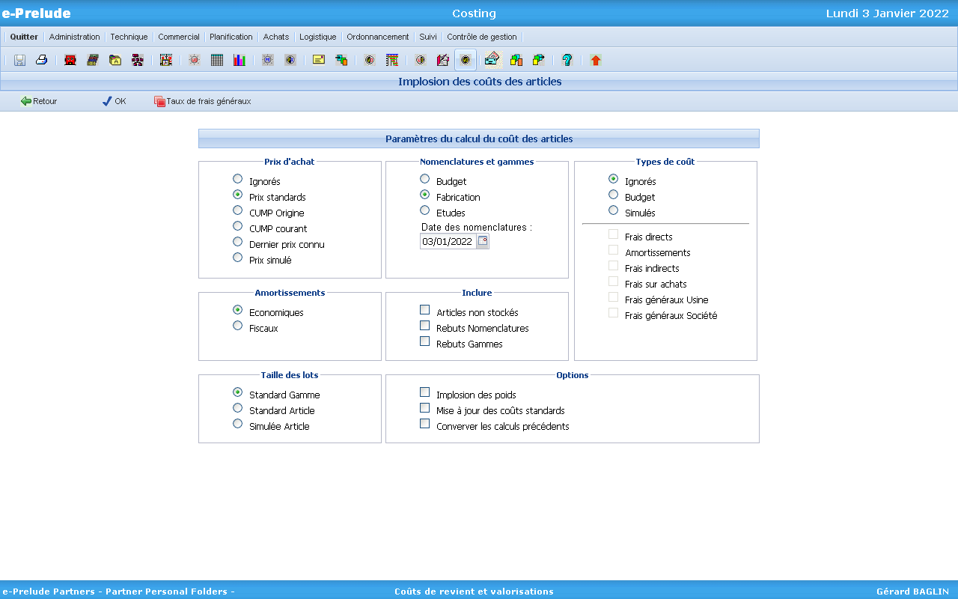
L'implosion des coûts

Slide 32
Paramètres de l'implosion
Coût d'achat
  Ignorés / Prix standard / PMP origine / PMP courant / Dernier prix connu / Prix simulé
Type d'amortissements
  économiques / fiscaux
Taille de lot
  Gamme, Standard Article, simulé Article
Nomenclatures et gammes
  budget / fabrication (à une date précisée)
Inclure ou non
  les rebuts sur les nomenclatures
  les rebuts sur les gammes
  les articles non gérés

Slide 33
La taille de lot
Taille de lot standard / simulé : taille de lot utilisée pour valoriser l’article
  pas obligatoirement la même que la taille de lot de planification ou d’approvisionnement
Permet de calculer un coût de réglage unitaire

Slide 34
Types de frais à inclure
Aucun / Budget / Simulés
  aucun : on n’inclut que les coûts d ’achat
Frais directs
  coûts de main-d’œuvre et frais directs d’atelier
  sous-traitance
Amortissements
  économiques ou fiscaux
Frais indirects
  sur machine / main-d’œuvre
Frais généraux Achats / Usine / Société

Slide 35
Les frais sur Achat
Correspondent aux frais de fonctionnement du service Achats / Réception
Sont répartis par hypothèse sur les montants achetés
Le coût standard d’un produit acheté est égal à son prix d’achat standard
majoré d’un coefficient de frais sur Achats
Les coûts de sous-traitance supportent également les frais sur achat

Slide 36
Les frais généraux
Frais Société
Répartis sur
les produits
pour déterminer
le coût complet
Frais Usine
Coûts
directs

Slide 37
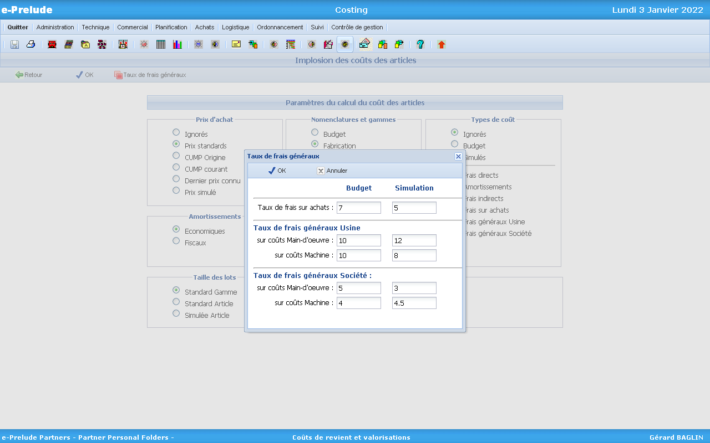
Les taux de frais de structure

Slide 38
Les coûts standards
On décide quels coûts élémentaires entrent dans les coûts standards
Pour les centres de coût, on calcule trois coûts horaires standards :
  machine
  main-d’œuvre réglage
  main-d’œuvre d’exécution
Tous les mouvements de stocks sont valorisés au coût standard

Slide 39
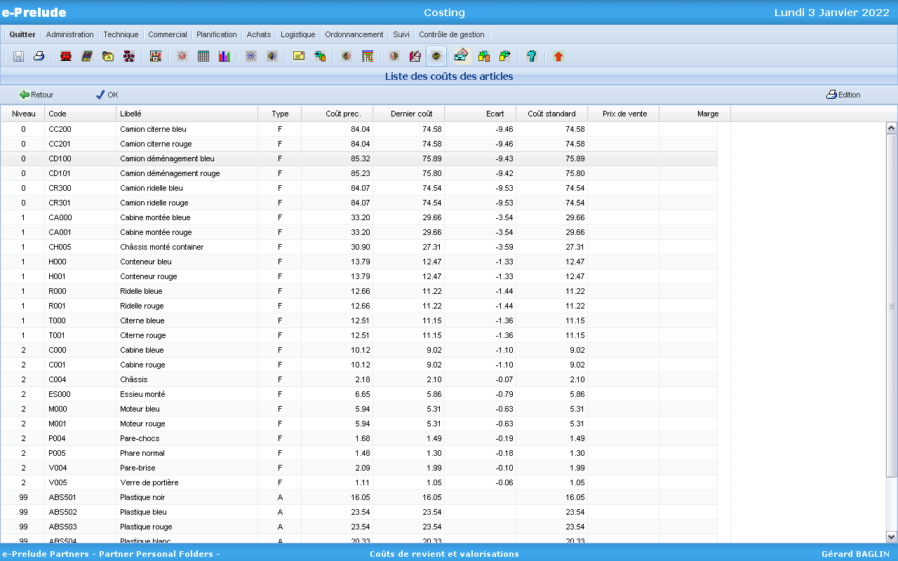
Liste des coûts des articles

Slide 40
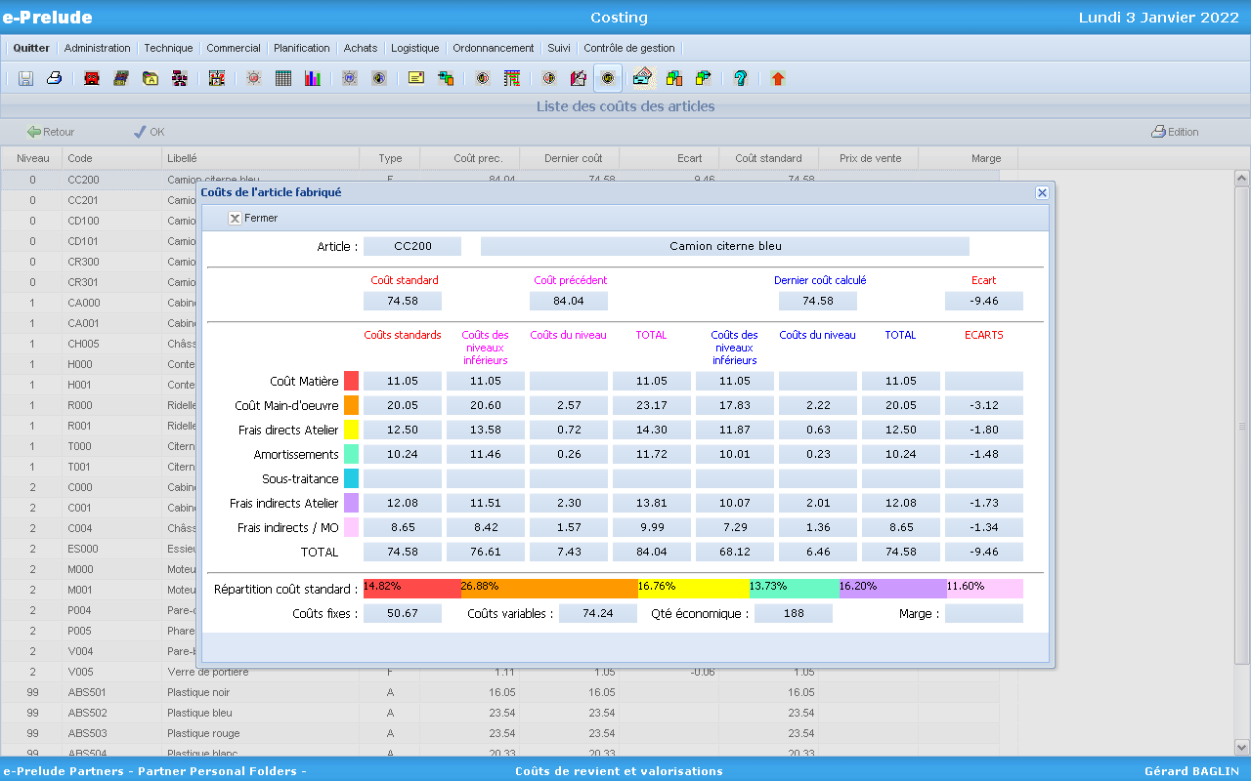
Les coûts des articles fabriqués
Précédent
calcul
Dernier
calcul
lancé
Écarts
entre
les deux
derniers
calculs

Slide 41
Les données techniques Budget
Les nomenclatures Budget celles valides à la date du budget
Les gammes de fabrication Budget correspondent à la gamme
  sélectionnée pour chaque article
  et à l’indice de gamme valide à la date du budget

Slide 42
Coûts réels des fabrications
On utilise les consommations réelles de ressources
  Matières et composants réellement consommés (y compris les rebuts)
  Temps effectivement passés
valorisées à leur coût standard

Slide 43
Les coûts des ordres de fabrication
Valorisation à partir des ressources effectivement consommées
Coût matière
  quantité réelle x coût standard
Coût main-d’œuvre
  temps main-d'œuvre passé x taux horaires main-d'œuvre standards
Coût machine
  temps machine passé x taux horaires machine standards
Calcul du coût réel des articles fabriqués dans l'OF

Slide 44
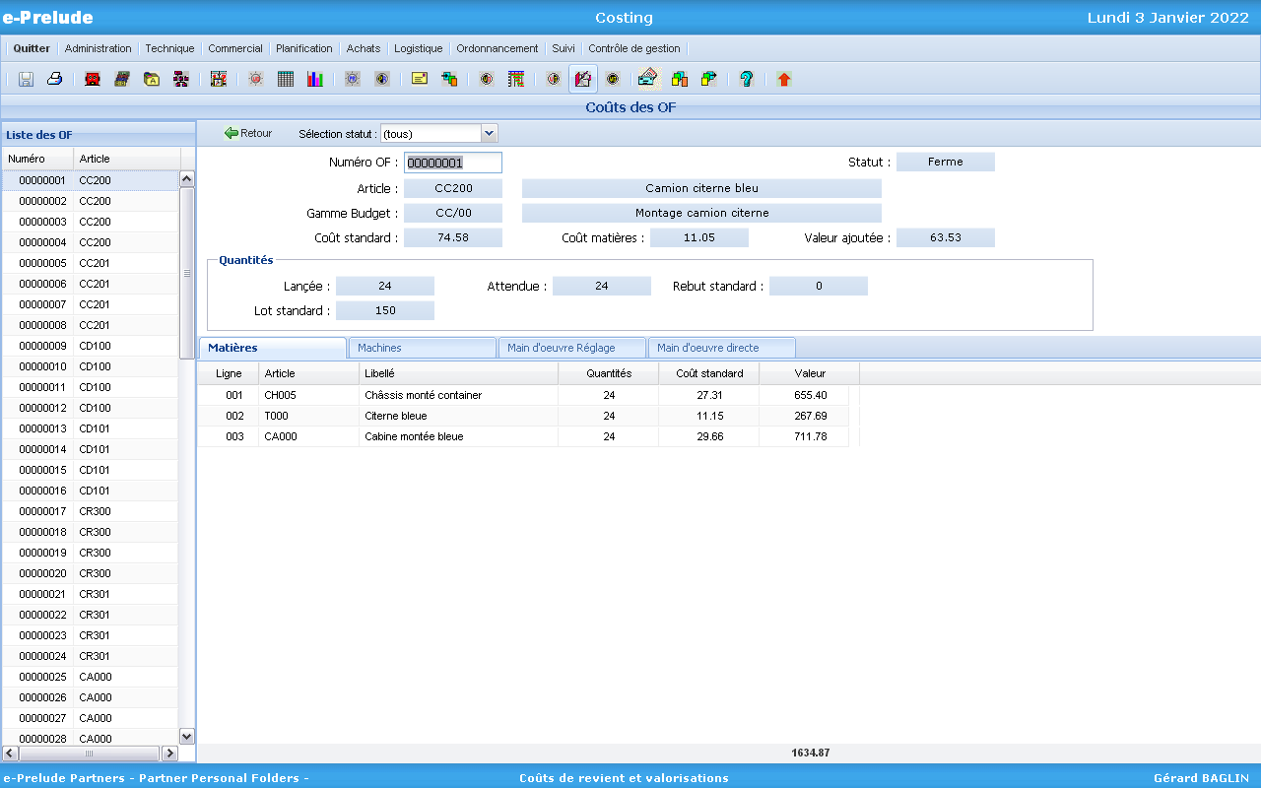
Les coûts des OF fermes

Slide 45
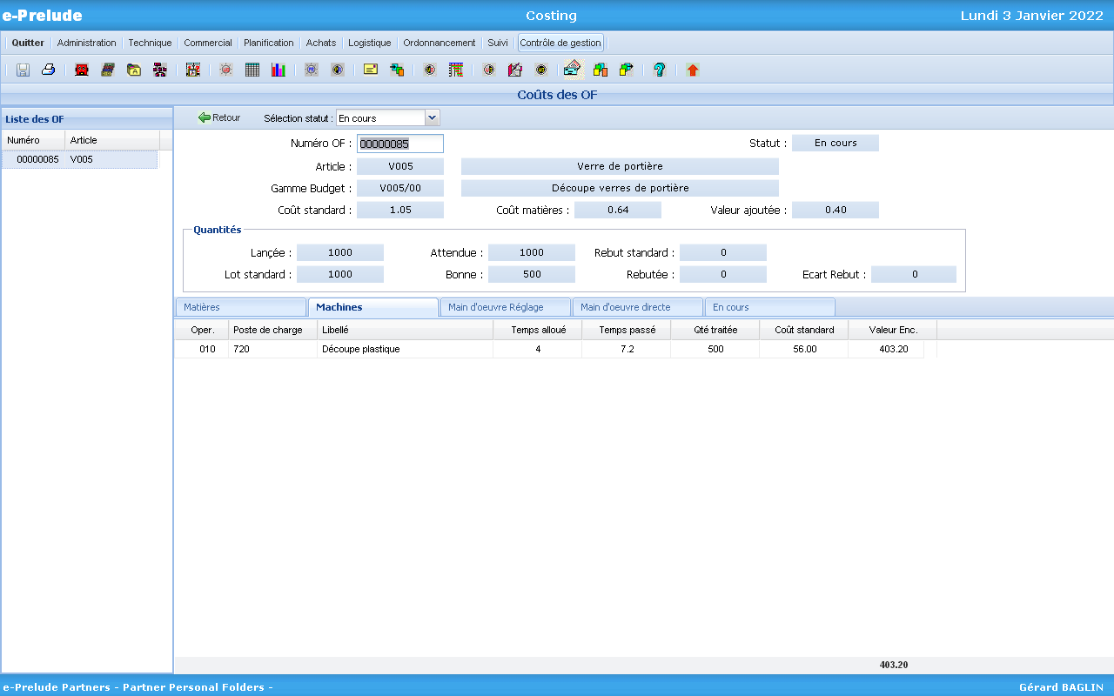
Les coûts des OF lancés
Valorisation de l’en-cours par OF

Slide 46
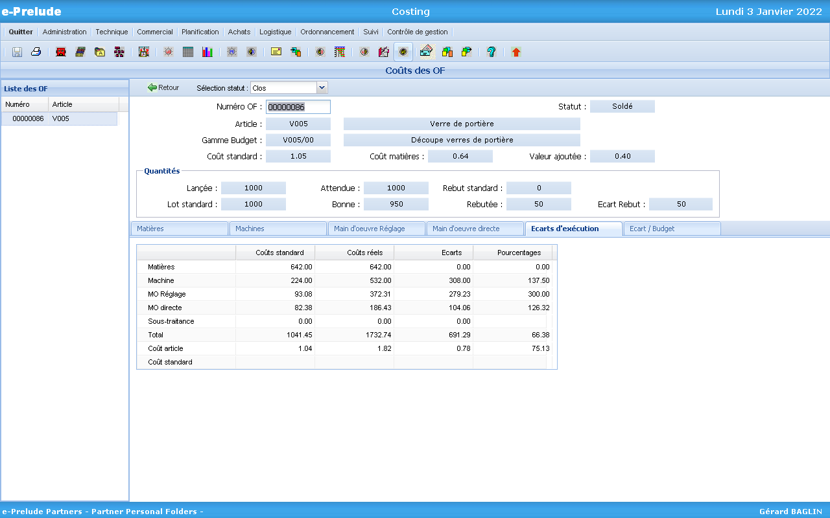
Le coût des OF clos
Récapitulation des écarts

Slide 47
Analyse des écarts
Mise en évidence des écarts sur les consommations de ressources
  utilisation des matières
  rebuts
  temps passés / temps alloués
    machine
    main-d’œuvre
Valorisation des écarts (au coût standard)
Notes:
Le but est d’améliorer la performance

Slide 48
Détermination des écarts
Deux types d'écart :
  écarts d'exécution
    par rapport à la nomenclature et à la gamme de lancement
  écarts / Budget
    par rapport à la nomenclature et à la gamme Budget

Slide 49
Valorisation des stocks
Tous les stocks appartenant à l’entreprise doivent être valorisés
  au coût standard (pour la gestion)
  au coût réel
    pour déterminer le résultat de l’entreprise
    pour des raisons fiscales
Notes:
Dans Prélude, tous les mouvements internes sont valorisés au coût standard

Slide 50
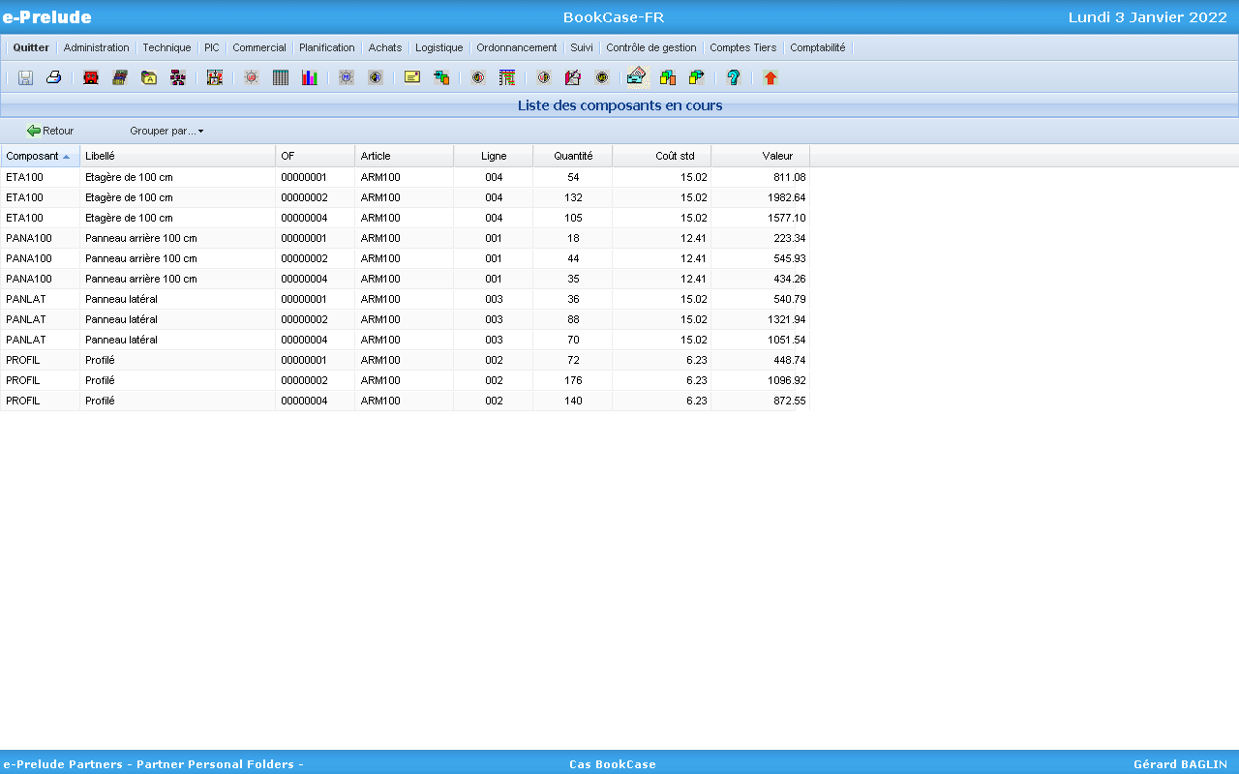
La valorisation des composants en cours

Slide 51
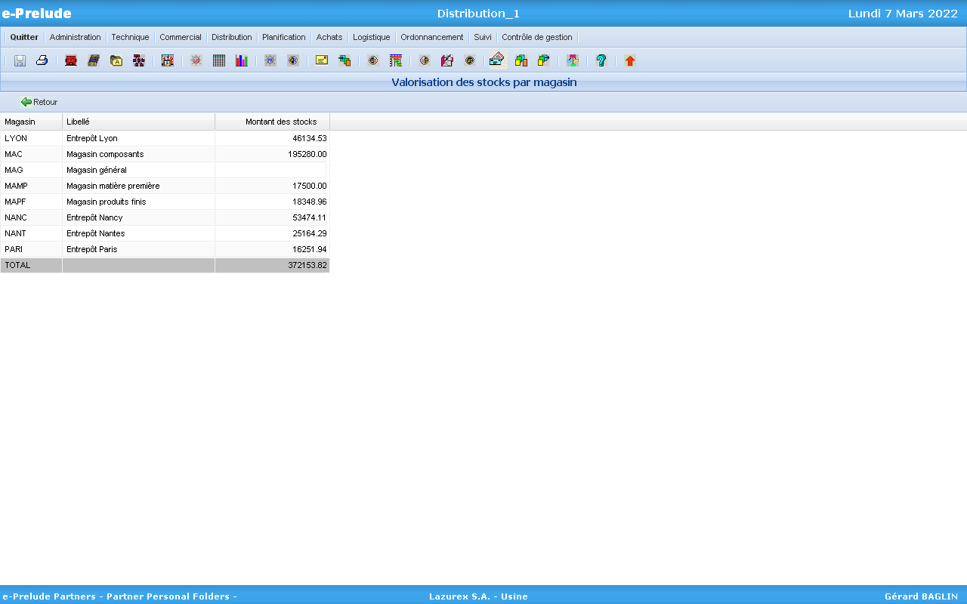
La valorisation des stocks par magasin

Slide 52
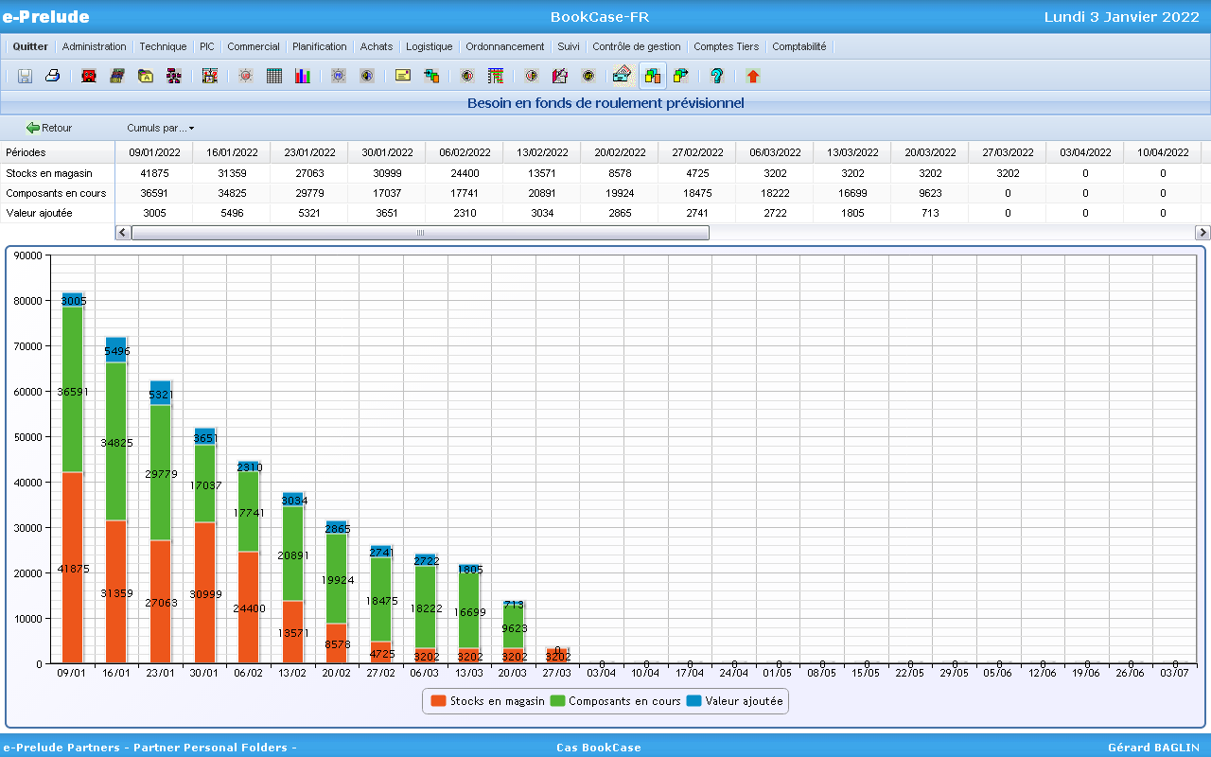
Le besoin en fonds de roulement
Ne comprend pas les crédits fournisseurs et clients

